Slide 1
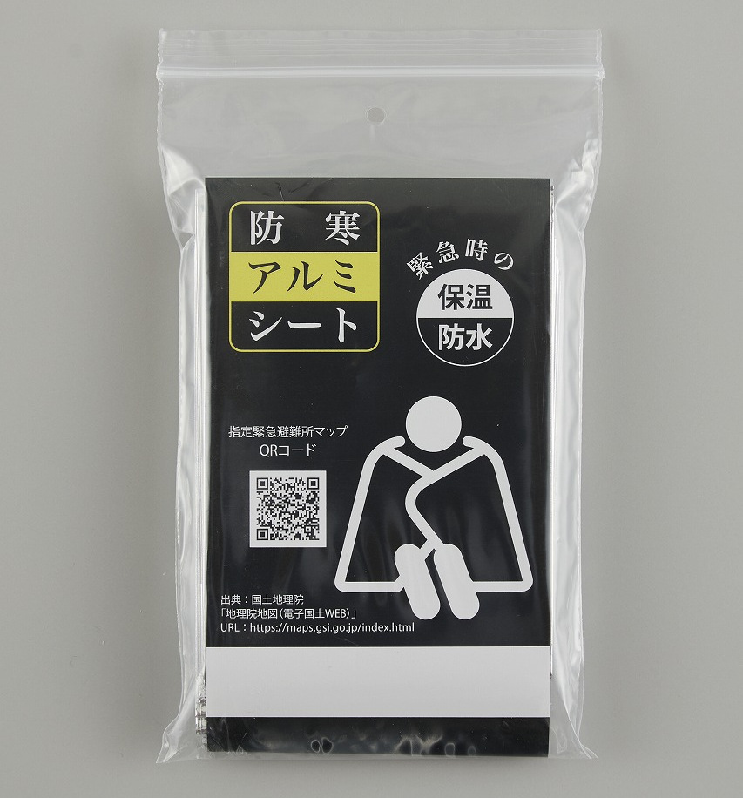
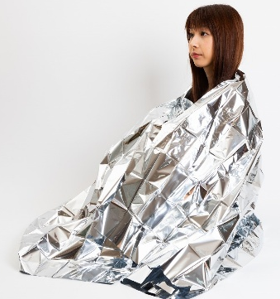
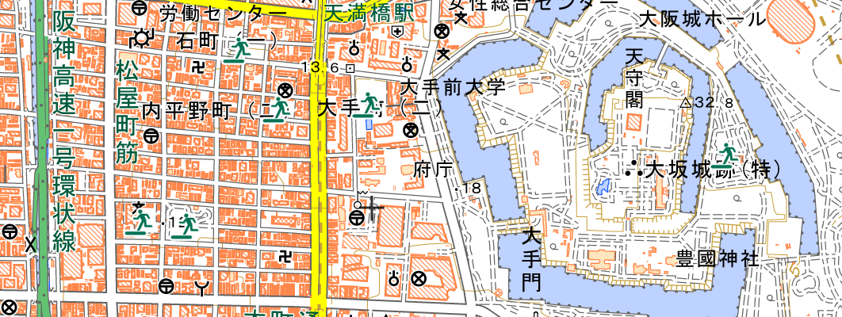
ご提案書
品名：防寒アルミシート
品番：SC-2512
上代：￥160
色柄：シルバー
商品サイズ：1300×210mm
包装：台紙+PE袋入り
包装サイズ：
材質：アルミ蒸着PET
入数：400
生産国：中国
名入れスペース：15×60mm
災害発生時に便利な
【指定緊急避難所マップ】のQRコード付き。
防寒保温のアルミシート。
緊急時の保温ブランケットに、また簡易防水シートにもなります。
緊急時の備えに、アウトドア時には携帯必須アイテムです。
指定緊急避難所マップ
出展：国土地理院
汎用例：地震避難所

